Slide 1
СОВРЕМЕННЫЕ ТЕХНОЛОГИИ РАЗРАБОТКИ WEB-ПРИЛОЖЕНИЙ
Лекция 6b

Slide 2
Текст, таблицы, анимация
Переходы
Анимация
Медиа-запросы
Разное

Slide 3
Переходы
По умолчанию при использовании псевдокласса
:hover изменение свойств происходит мгновенно.
Переходы в CSS позволяют плавно перейти от одного состояния элемента к другому.
отдельные свойства анимируются от начального состояния до конечного (только два состояния).
СSS-свойства вида transition-* позволяют настроить продолжительность и метод перехода.
Notes:
Не все свойства могут анимироваться при помощи переходов. Полный список свойств можно найти здесь: http://www.w3.org/TR/css3-transitions/#properties-from-css

Slide 4
transition-property: какие свойства анимируются;
transition-duration: как долго длится анимация;
transition-timing-function: как вычисляются промежуточные состояния;
transition-delay: анимация начинается через некоторое время.
Можно установить каждое свойство CSS по отдельности или использовать сокращённую версию: transition.
Тогда, только transition-duration обязательно.

Slide 5
Продолжительность перехода
Продолжительность перехода задаётся при помощи свойства transition-duration (s/ms).
Можно указать время ожидания перед запуском перехода при помощи свойства transition-delay.

Slide 6
При описании перехода можно конкретизировать свойства, которые будут анимироваться, указав их имена через запятую в CSS-свойстве transition-property.
При таком подходе возможно указание нескольких значений для длительности и задержки (персонально для описанных анимированных свойств).

Slide 7
div { width : 70px;
height : 70px;
background-color : yellow;
border : 5px dashed black;
display : inline-block;
/* (выстраиваем в линейку) */
margin-right : 15px; }
div:hover { height : 200px;}
.test {transition-duration : 5s;}
.test2 {transition-duration : 2s;}
.test3 {transition-duration : 400ms;}

Slide 8
div:hover {width : 100%;
height : 200px;
background-color : rgba(255,0,0,.7);
}
.test {transition-duration : 5s;
/* длительность перехода */
transition-delay : 3s, 1s;
/* устанавливаем задержку перехода (1 значение = 1 значение свойства transition-property (width), 2 значение = 2
значение свойства transition-property (height) */
transition-property : width, height;
/* устанавливаем свойства, которые
получат переходный эффект */}

Slide 9
Переходы – функция изменения
Закон, по которому происходит изменение значений при переходе, определяется некой функцией.
Вид этой функции можно настроить при помощи transition-timing-function, используя при этом математическую функцию (кубическую кривую Безье).
Допускается более одного значений функций через запятую перед началом эффекта перехода
каждое новое значение функции соответствует значению в свойстве transition-property.
Если список функций меньше, чем количество значений (свойств), transition-property, то значения функций для оставшихся свойств будут использованы еще раз (по кругу).
Если определено больше функций, то список функций усекается до количества значений этого свойства.

Slide 10
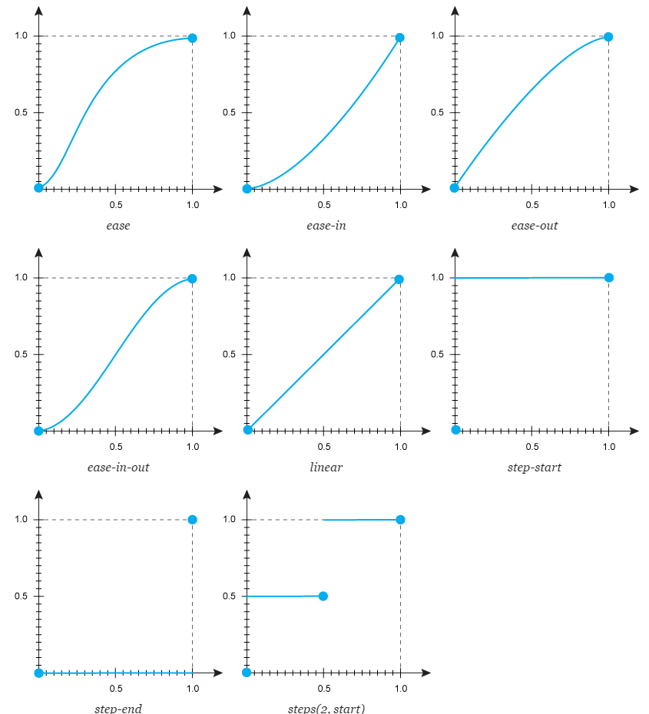
Для transition-timing-function существуют преопределённые значения (ease – по умолчанию):
cubic-bezier(0.25,0.1,0.25,1)
Эффект перехода начинается медленно, затем незначительно ускоряется и в конце опять замедляется

Slide 11
А ещё функцию можно определить установив пользовательские значения кривой Безье:
Первые два значения — координаты x и y первой точки, а вторые два значения — координаты x и y второй точки
transition-timing-function: cubic-bezier(n,n,n,n);
(что такое кривая Безье:
http://www.wikiwand.com/ru/%D0%9A%D1%80%D0%B8%D0%B2%D0%B0%D1%8F_%D0%91%D0%B5%D0%B7%D1%8C%D0%B5
http://habrahabr.ru/post/220715/ )

Slide 12
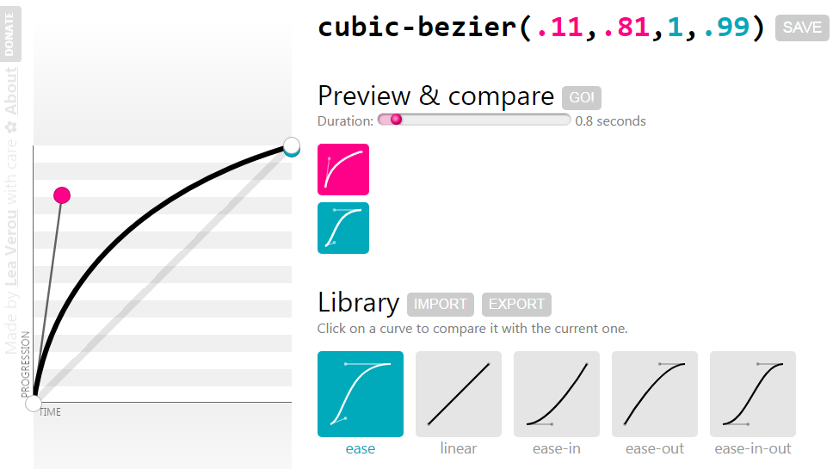
http://cubic-bezier.com/#.11,.81,1,.99

Slide 13
.test {transition-timing-function : ease; }
/* эффект перехода начинается медленно,
затем незначительно ускоряется и в конце опять замедляется */
.test2 {transition-timing-function : linear; }
/* эффект перехода с одинаковой скоростью от начала до конца. */
.test3 {transition-timing-function : ease-in; } /* эффект перехода
с медленного старта */
.test4 {transition-timing-function : ease-out; }
/* эффект перехода с медленным окончанием */
.test5 {transition-timing-function : ease-in-out; }
/* эффект перехода с медленного старта и медленным окончанием */
.test6 {transition-timing-function : cubic-bezier(0.5,0.05,0.7,0.5);; }
/* пользовательские значения в кубической функции Безье */

Slide 15
div { left: 0; position: relative; transition: 1s; }
main:hover div { left: 200px; }
.ease { transition-timing-function: ease; } /* по умолчанию */
.linear { transition-timing-function: linear; } /* Постоянная скорость */
.ease-in { transition-timing-function: ease-in; }
.ease-out { transition-timing-function: ease-out; }
.ease-in-out { transition-timing-function: ease-in-out; }

Slide 16
Универсальное свойство transition позволяет одновременно задать transition-property, transition-duration, transition-timing-function и transition-delay.
transition: property duration timing-function delay;
transition: width 2s ease 100ms, height 1s linear 2s, background 0s 4s;
/* Для свойства width длительность эффекта перехода равна 2 секунды, при этом эффект перехода начинается медленно, затем незначительно ускоряется и в конце опять замедляется (ease) и это всё происходит с предварительной задержкой в 100 миллисекунд.
Для свойства height длительность эффекта перехода равна 1 секунде, при этом эффект перехода происходит с одинаковой скоростью от начала до конца (linear) и это всё происходит с предварительной задержкой в 2 секунды.
Свойство background будет применено с задержкой 4 секунды. */

Slide 18
Анимация
В CSS для построения анимации используются последовательности ключевых кадров.
Ключевой кадр (КК) – это набор свойства и их значений, снабжённый относительной временной отметкой (%).
Анимация – плавный переход от одного ключевого кадра к другому с автоматическим вычислением значений промежуточных кадров.
Notes:
Поддержка браузерами:
http://caniuse.com/#feat=css-animation

Slide 19
Ключевые кадры
Один КК – это совокупность относительной временной отметки (в процентах) и блока объявления свойств.
Первый КК из последовательности имеет (обычно) отметку 0%, а последний – отметку 100%.
Вместо отметок 0% и 100% можно использовать слова from и to соответственно.

Slide 20
Ключевые кадры
Нюанс 1: Первый КК может иметь отметку больше 0% .
В этом случае анимация начнётся с задержкой. Аналогичные соображения о последнем кадре!
Нюанс 2: Не все CSS-свойства поддаются анимации. Список можно найти здесь:
https://developer.mozilla.org/en-US/docs/Web/CSS/CSS_animated_properties

Slide 21
Набор ключевых кадров
Для создания набора ключевых кадров используется правило @keyframes.
Указывается имя набора (уникальное) и кадры.

Slide 22
Правило @keyframes включает имя анимации, любое число контрольных точек, а также свойства, предназначенные для анимации.
@keyframes slide {
0% { left: 0; top: 0; }
50% { left: 244px; top: 100px; }
100% { left: 488px; top: 0; } }

Slide 23
Применение анимации
Чтобы применить анимацию к выбранным селектором элементам, используются свойства вида animation-*:
animation-name | Назначает набор ключевых кадров для элемента
animation-duration | Общая продолжительность анимации.
animation-delay | Задержка до старта анимации.
animation-timing-function | Функция времени анимации.

Slide 24
HTML
<div class="stage"> <figure class="ball"></figure> </div>
CSS
@keyframes slide {
0% { left: 0; top: 0; }
50% { left: 244px; top: 100px; }
100% { left: 488px; top: 0; } }
.stage { height: 150px; position: relative; }
.ball { height: 50px; position: absolute; width: 50px; }
.stage:hover
.ball { animation-name: slide;
animation-duration: 2s;
animation-timing-function: ease-in-out;
animation-delay: .5s; }

Slide 25
Настройка анимации
Свойство animation-iteration-count определяет, сколько раз проигрывать цикл анимации. Значением является положительное число или infinite ‒ бесконечно будет проигрываться.
Свойство animation-direction задаёт направление выполнения анимации по набору ключевых кадров (как определено @keyframes):
normal начало – конец
alternate начало – конец, потом конец – начало
reverse конец – начало
alternate-reverse конец – начало, начало – конец
Notes:
animation-iteration-count может принимать дробные значения:
animation-iteration-count: 0.6;

Slide 26
.stage:hover .ball {
animation-name: slide;
animation-duration: 2s;
animation-timing-function: ease-in-out;
animation-delay: .5s;
animation-iteration-count: infinite;
animation-direction: alternate; }

Slide 27
Настройка анимации
По умолчанию после анимации стиль элемента возвращается к исходному состоянию. Свойство animation-fill-mode позволяет изменить это.
none | К элементу не применяются какие-либо стили, связанные с анимацией.
forwards | По окончанию анимации применяется стиль последнего ключевого кадра. Что это за кадр, зависит от значений свойств animation-direction и animation-iteration-count.
backwards | Стиль первого ключевого кадра применятся и остаётся на протяжении периода заданного animation-delay. Первый ключевой кадр определяется на основании значения animation-direction.
both | К элементу применяются оба правила: forwards и backwards.

Slide 28
Настройка анимации
#box {
width: 100px;
height: 100px;
background-color: teal;
animation-name: grow;
animation-duration: 3s;
animation-delay: 1s;
animation-fill-mode: forwards;
}

Slide 29
Настройка анимации
#box {
width: 100px;
height: 100px;
background-color: teal;
animation-name: grow;
animation-duration: 3s;
animation-delay: 1s;
animation-fill-mode: backwards;
}

Slide 30
Настройка анимации
Свойство animation-play-state определяет, проигрывать анимацию (running) или поставить её на паузу (paused).
Часто используется с псевдоклассами (:hover) или через клиентские скрипты.

Slide 31
свойство animation-play-state устанавливается на паузу, когда stage активен при щелчке по нему. анимация временно приостанавливается, пока не отпустится кнопка мыши.
.stage:hover .ball {
animation-name: slide;
animation-duration: 2s;
animation-timing-function: ease-in-out;
animation-delay: .5s;
animation-iteration-count: infinite;
animation-direction: alternate; }
.stage:active .ball { animation-play-state: paused; }

Slide 32
Настройка анимации
Настройку анимации можно выполнить при помощи универсального свойства animation.
animation: animation-name||animation-duration||
animation-timing-function||animation-delay||
animation-iteration-count||animation-direction||
animation-fill-mode||animation-play-state

Slide 33
.test { width: 75px;
height: 75px;
border-radius: 50px;
position: relative; /* элемент с относительным позиционированием (position:static - по умолчанию, значение свойства left не повлияли бы на позиционирование элемента) */
animation: iliketomoveit 5s infinite; /* имя анимации, продолжительность анимации, будет повторяться бесконечно */ }
@keyframes iliketomoveit {
0% {left: 0px;}
25% {left: 400px;
background: red;}
75% {left: 200px;}
100% {left: 0px;
background: green;} }

Slide 34
Библиотеки для анимации
Animate.css
Bounce.js
Magic Animations
DynCSS
CSShake

Slide 35
Анимации vs переходы
Описать переход проще
Переходы шире поддерживаются браузерами (пока)
Переход всегда срабатывает как ответная реакция на изменение CSS-свойства
Анимацию можно зациклить, переход – нет
У перехода отсутствуют промежуточные ключевые кадры

Slide 36
@keyframes translating {
0% { transform: translate(0, 0); }
25% { transform: translate(240px, 0); }
50% { transform: translate(240px, 140px); }
75% { transform: translate(0, 140px); }
100% { transform: translate(0, 0); }
}
p { animation: translating 4s linear infinite; }

Slide 37
@keyframes rotating {
0% { transform: rotate(0deg); }
100% { transform: rotate(360deg); }
}
p { animation: rotating 4s linear infinite; }

Slide 38
Медиа-запросы
Медиа-запросы (media queries) – средство CSS, позволяющее применять разные стили в зависимости от типа или технических характеристик устройства отображения.
Пример: один стиль применяется для принтера, другой – для браузера с шириной окна меньше 500 пикселей, третий – во всех остальных случаях.
Notes:
Media Queries for Internet Explorer
Unfortunately, media query is not supported in Internet Explorer 8 or older. You can use Javascript to hack around.
https://css-tricks.com/resolution-specific-stylesheets/

Slide 39
Медиа-запросы – синтаксис
Медиа-запрос в CSS-файле – это правило @media, за которым следует одно или несколько выражений, описывающих параметры устройства. Затем в фигурных скобках записывается набор правил CSS.
Правила применяются, если запрос верен, т.е. выражение (или все выражения) выполняются для данного устройства.

Slide 40
Медиа-запросы – пример
<style>
#box {
width: 100px;
height: 100px;
background-color: teal;
}
@media (max-width: 300px) {
#box {
background-color: red;
}
}
</style>

Slide 41
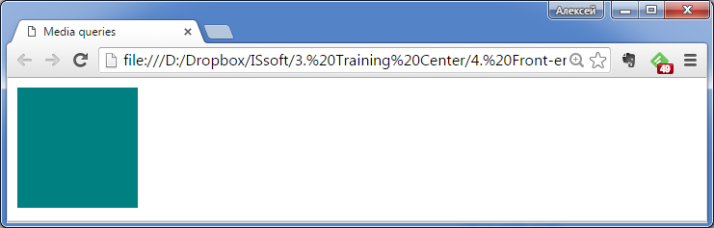
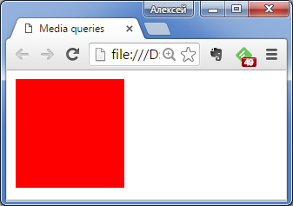
Медиа-запросы – пример

Slide 42
Устройства
Типы носителей и их описание
all | Все типы. Это значение используется по умолчанию.
braille | Устройства, основанные на системе Брайля.
embossed | Принтеры, использующие для печати систему Брайля.
handheld | Смартфоны и аналогичные им аппараты.
print | Принтеры и другие печатающие устройства.
projection | Проекторы.
screen | Экран монитора.
speech | Речевые синтезаторы, а также программы для воспроизведения текста вслух. Сюда, например, можно отнести речевые браузеры.
tty | Устройства с фиксированным размером символов (пример: телетайпы).
tv | Телевизоры.

Slide 43
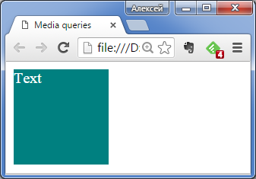
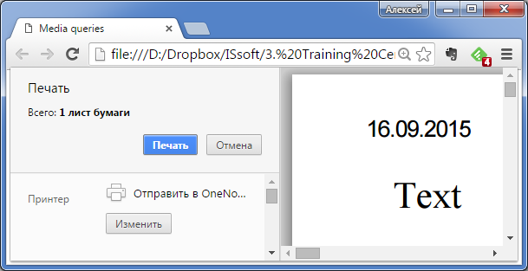
Устройства – пример
#box {
width: 100px;
height: 100px;
background-color: teal;
}
@media screen {
#box {
color: white;
}
}
@media print {
#box {
color: black;
}
}

Slide 44
Медиа-функции
Медиа-функции описывают технические характеристики устройства отображения (пример: разрешение экрана).
Многие функции содержат приставку min- и max-:
(max-width:400px) верно, если ширина окна браузера меньше, чем 400 пикселей
(min-width:600px) верно, если ширина окна больше, чем 600 пикселей

Slide 45
Некоторые медиа-функции
width min-width max-width | Ширина отображаемой области.
height min-height max-height | Высота отображаемой области.
aspect-ratio min-aspect-ratio max-aspect-ratio | Соотношение ширины и высоты отображаемой области. Значение указывается как два целых числа, разделённых слэшем (/).
color min-color max-color | Число бит на канал цвета. Если значение не указано, тогда проверяется что устройство цветное.
device-aspect-ratio device-height device-width | Ширина, высота и соотношение ширины и высоты для устройства (а не для отображаемой области). Есть варианты с min и max (min-device-height).
orientation | Альбомный (landscape) или портретный (portrait) режим.

Slide 46
Медиа-функции – примеры
/* цветное устройство */
@media (color) { . . . }
/* устройство в альбомном режиме */
@media (orientation: landscape) { . . . }
/* высота окна (браузера) меньше, чем 600px */
@media (max-height: 600px) { . . . }

Slide 47
Логические операторы
При описании медиа-запроса вызовы медиа-функций и типы носителей можно комбинировать, используя логические операторы:
and «И»
, (запятая) «ИЛИ», перечисляются запросы
not «НЕТ»
При применении операторов можно указывать скобки.
Notes:
В медиа-запросах такая логика:
not x and y = not (x and y) ≠ (not x) and y

Slide 48
Логические операторы – пример
/* устройство - экран и он цветной */
@media screen and (color) { ... }
/* либо это экран, либо любое цветное устройство*/
@media screen, (color) { ... }
/* внимание - это not (screen and (color)) */
@media not screen and (color) { ... }
/* внимание - это (not screen) или color */
@media not screen, (color) { ... }

Slide 49
Медиа-запросы и вёрстка
Полный пример здесь: http://habrahabr.ru/post/119127/
/* Размер экрана меньше 980px (резиновый макет) */
@media screen and (max-width: 980px) { . . . }
/* Размер экрана меньше 650px (одна колонка) */
@media screen and (max-width: 650px) { . . . }
/* Размер экрана меньше 480px (экран iPhone) */
@media screen and (max-width: 480px) { . . . }

Slide 50
Медиа-запросы и элемент link
Все примеры до этого – работа в CSS (файл или style).
Но медиа-запрос можно указать в атрибуте media у элемента link (разные CSS-файлы):
<link rel="stylesheet" href="small.css"
media="screen and (max-width: 600px)" />
А ещё атрибут media есть у элементов style, source (аудио, видео, picture), элементов a (с href) и area.

Slide 51
Разное
В этой части рассмотрим несколько свойств и функций, не затронутых ранее.

Slide 52
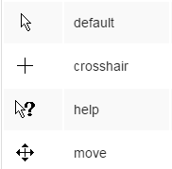
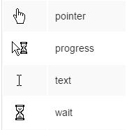
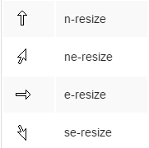
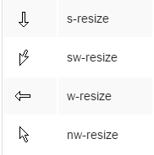
Курсор
Свойство cursor устанавливает форму курсора, когда он находится в пределах элемента (вид курсора зависит от операционной системы).

Slide 53
Прозрачность
Свойство opacity определяет уровень прозрачности элемента. В качестве значения выступает число из диапазона [0.0; 1.0].
Значение 0 соответствует полной прозрачности элемента, а 1 (по умолчанию) – его непрозрачности. Дробные числа устанавливают полупрозрачность.
Notes:
IE 9 и выше!

Slide 54
Функция calc()
Используется для вычисления значения свойства и позволяет комбинировать разные единицы измерений. Допустимые операторы: + , - , *, / . Если значение не может быть вычислено, оно игнорируется.
.banner {
position: absolute;
left: 40px;
width: calc(100% - 80px);
}
Notes:
IE 9 и выше!

Slide 55
Функция attr()
Применяется для добавления значения атрибута HTML-элемента в стилевое свойство (сейчас – только content).
Синтаксис: attr(<атрибут>, <тип>, <значение>)
<атрибут> | Имя атрибута элемента.
<тип> | Тип значения свойства CSS. Допустимы следующие ключевые слова: string (строки), color (цвет), url (веб-адрес), integer (целое число), number (вещественное число), angle (угол), time (время), deg (градус), а также единицы CSS вроде em, px и др.
<значение> | Значение, которое будет использоваться в том случае, если атрибута нет или браузер не может его получить.
Notes:
В CSS2.1 синтаксис был такой: attr(<атрибут>, <тип>, <значение>)
В CSS3 мы можем не указывать <тип> и <значение>

Slide 56
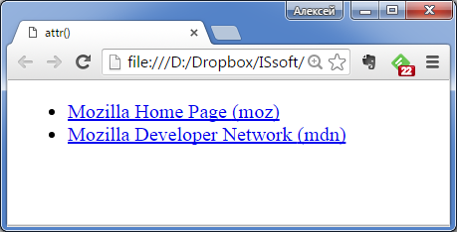
Функция attr() – пример
<style>
a::after {
content: " (" attr(id) ")";
}
</style>
<ul>
<li><a id="moz" href="http://www.mozilla.org/">
Mozilla Home Page</a></li>
<li><a id="mdn" href="https://developer.mozilla.org/">
Mozilla Developer Network</a></li>
</ul>

Slide 57
CSS свойство filter
CSS свойство filter устанавливает визуальный эффект (фильтр) для элемента (например, размытие или изменение цвета).
Синтаксис:
filter:"none | blur() | brightness() | contrast() | drop-shadow() | grayscale() | hue-rotate() | invert() | opacity() | saturate() | sepia() | url()“;
filter:"blur(10px) brightness(150%);

Slide 58
Шаблоны веб-сайтов W3.CSS
https://www.w3schools.com/css/css_rwd_templates.asp

Slide 59
CSS Grid Layout
Предлагает систему макета на основе сетки со строками и столбцами, что упрощает разработку веб-страниц без использования плавающих элементов и позиционирования.
Макет сетки состоит из родительского элемента с одним или несколькими дочерними элементами.
Notes:
https://html5book.ru/css-grid/#grid

Slide 60
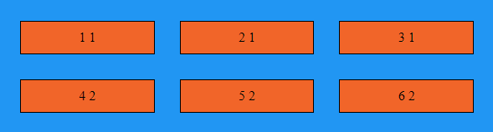
<div class='grid-container'>
<div>1 1</div>
<div>2 1</div>
<div>3 1</div>
<div>4 2</div>
<div>5 2</div>
<div>6 2</div>
</div>
.grid-container {
background: rgb(0, 150, 208);
display: grid;
grid-template-columns: auto auto auto;
background-color: #2196F3;
padding: 10px;
}
.grid-container > div {
background: rgb(241, 101, 41);
border: 1px solid;
margin: 15px;
padding: 10px;
text-align: center;
}
HTML-элемент становится контейнером сетки, если для его display свойства установлено значение grid или inline-grid
Все прямые дочерние элементы контейнера сетки автоматически становятся элементами сетки .

Slide 61
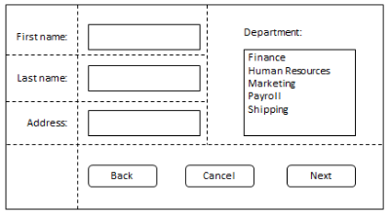

Slide 62
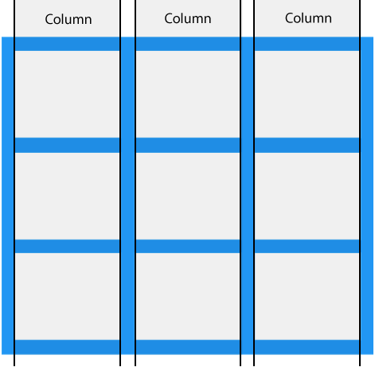
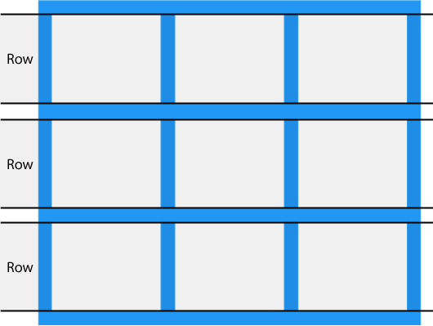
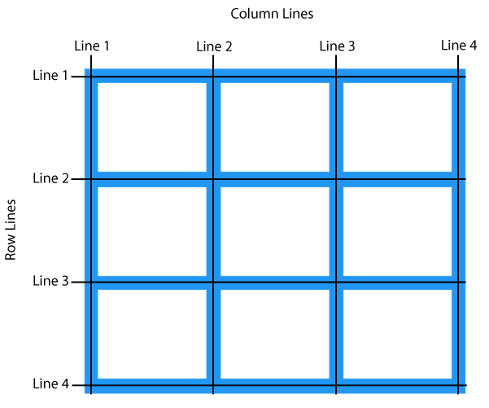
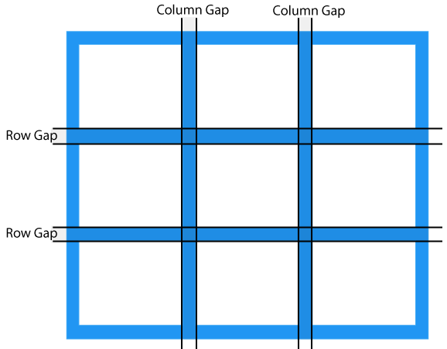
Столбцы, строки, линии и разрывы сетки

Slide 63
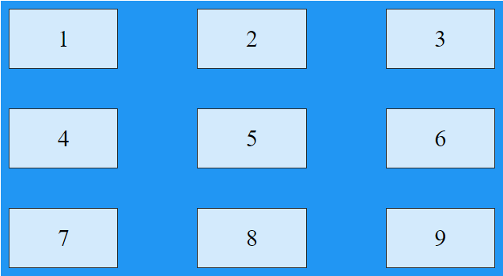
grid-column-gap - устанавливает зазор между столбцами
grid-row-gap - устанавливает зазор между рядами
grid-gap - является сокращенным свойством для grid-row-gap и grid-column-gap
.grid-container {
display: grid;
grid-gap: 50px 100px;
grid-template-columns: auto auto auto;
background-color: #2196F3;
padding: 10px;
}

Slide 64
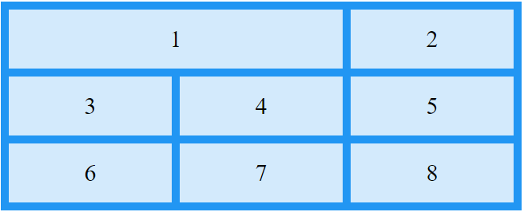
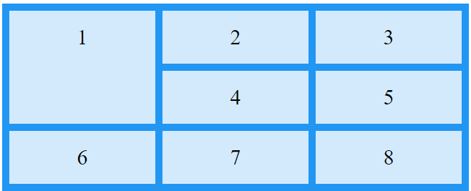
Размещение элемента в контейнере сетки
.item1 { grid-column-start: 1; grid-column-end: 3; }
.item1 { grid-row-start: 1; grid-row-end: 3; }

Slide 65
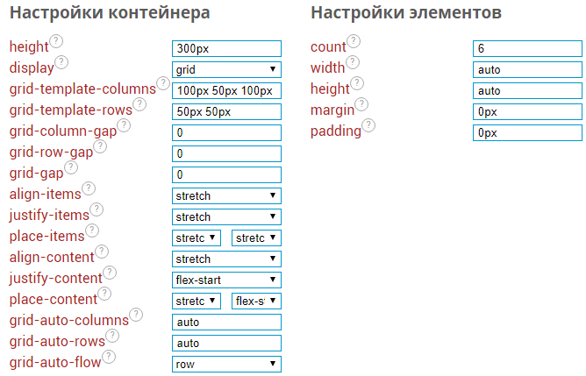
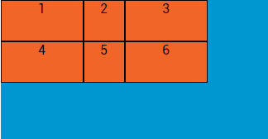
https://basicweb.ru/css/grid_generator.php
Notes:
https://basicweb.ru/css/grid_generator.php

Slide 66
grid-template-rows (число (и высота) строк в макете сетки.
Значения представляют собой список, разделенный пробелами, где каждое значение определяет высоту соответствующей строки).
grid-template-columns (число (и ширина) столбцов в макете сетки.
Значения представляют собой список, разделенный пробелами, где каждое значение определяет размер соответствующего столбца.).
grid-template-areas (определяет шаблон макета сетки, ссылаясь при этом на имена областей элементов, которые задаются с помощью свойства grid-area).
grid-auto-rows (задает размер неявно созданных строк в контейнере сетки макета)
grid-auto-columns (задает размер неявно созданных столбцов в контейнере сетки макета)
grid-auto-flow (определяет, как работает алгоритм автоматического размещения для неявно созданных элементов макета, указывая как они будут размещены в сетке макета)

Slide 67
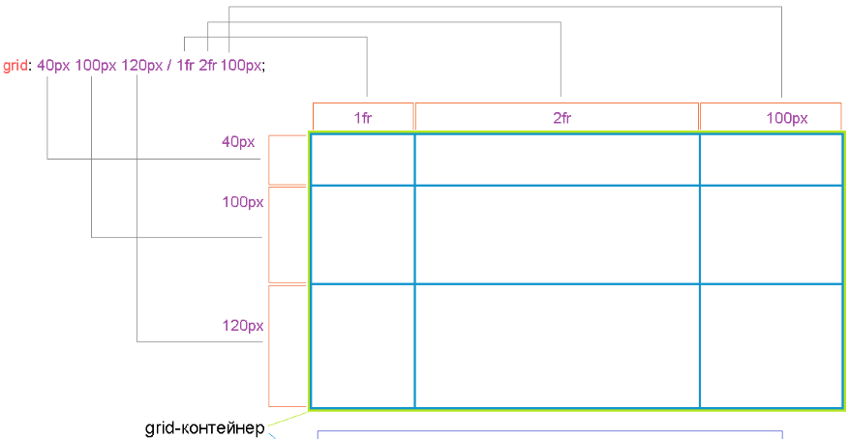

Slide 68
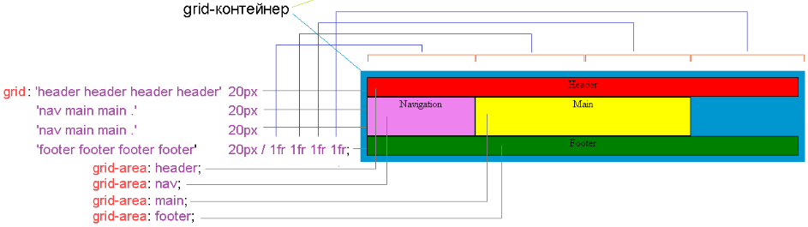
grid: 'header header header header' 20px /* определяем шаблон макета сетки,
ссылаясь при этом на имена областей элементов, кавычки обязательны */
'nav main main .' 20px /* точка обозначает элемент без имени */
'nav main main .' 20px /* точка обозначает элемент без имени */
'footer footer footer footer' 20px / 1fr 1fr 1fr 1fr; }
Notes:
flex - неотрицательное значение в "гибких" единицах измерения fr (fractional unit). Каждая строка занимает часть оставшегося пространства в контейнере сетки макета пропорционально заданному коэффициенту. Например, при использовании значения 1fr 2fr, строки будут занимать ⅓ и ⅔ оставшегося пространства, соответственно. Общий размер таких строк или столбцов вычитается из доступного пространства, что дает оставшееся пространство, которое затем делится между строками и столбцами гибкого размера пропорционально их коэффициенту. Значения между 0fr и 1fr имеют несколько особое поведение, когда сумма коэффициентов меньше 1, они будут занимать менее 100% оставшегося пространства. Когда доступное пространство бесконечно (ширина или высота контейнера сетки макета неопределенны), размер строк сетки гибкого размера определяется их содержимым с сохранением соответствующих пропорций. Значения flex не являются значениями length, по этой причине они не могут быть представлены или объединены с другими типами единиц в выражениях calc() (функция выполняет математические расчеты для определения значений свойств).

Slide 69
<div class = "grid-container">
<div class = "item-a">Header</div>
<div class = "item-b">Main</div>
<div class = "item-c">Footer</div>
<div class = "item-d">Navigation</div>
</div>
.grid-container > div {
background: rgb(241,101,41); /* цвет заднего фона */
border: 1px solid #000; /* сплошная граница размером 1 пиксель черного цвета */
text-align: center; /* горизонтальное выравнивание текста */ }
.item-a { grid-area: header; /* задаем имя элемента */
background: red !important; /* цвет заднего фона */ }
.item-b {
grid-area: main; /* задаем имя элемента */
background: yellow !important; /* цвет заднего фона */ }
.item-c { grid-area: footer; /* задаем имя элемента */
background: green !important; /* цвет заднего фона */ }
.item-d { grid-area: nav; /* задаем имя элемента */
background: violet !important; /* цвет заднего фона */ }

Slide 70
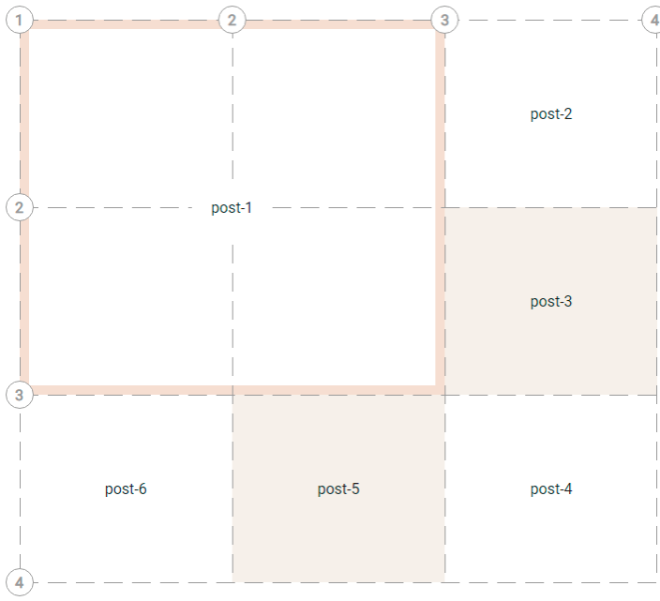
.grid-container {
display: grid;
grid-template-rows: 200px 200px 200px;
grid-template-columns: 1fr 1fr 1fr; }
.post-1 {
grid-row-start: 1;
grid-row-end: 3;
grid-column-start: 1;
grid-column-end: 3; }
.post-2 {
grid-row-start: 1;
grid-column-start: 3; }
.post-3 {
grid-row-start: 2;
grid-column-start: 3; }
.post-4 {
grid-row-start: 3;
grid-column-start: 3; }
.post-5 {
grid-row-start: 3;
grid-column-start: 2; }
.post-6 {
grid-row-start: 3;
grid-column-start: 1; }

Slide 71
CSS3 columns
многоколоночный макет, который позволяет организовать содержимое так, чтобы оно занимало несколько вертикальных контейнеров, подобно газете или журналу. Колонки могут содержать заголовки, текст, таблицы, картинки и любые другие inline-элементы
Количество и ширина колонок
Ширина колонок: свойство column-width
Количество колонок: свойство column-count
Установка колонок с помощью одного свойства columns

Slide 72
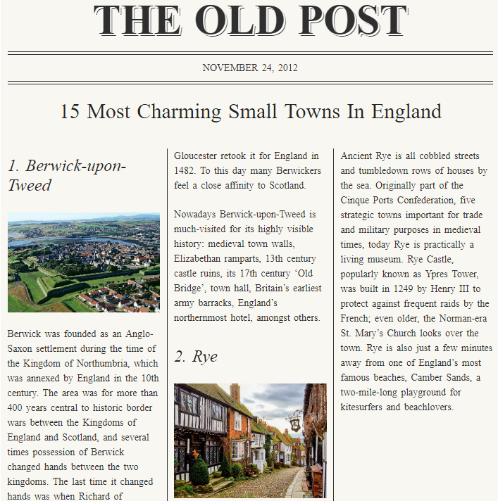

Slide 73
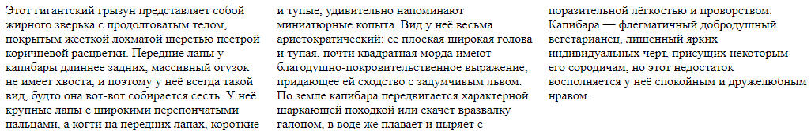
.container {
-webkit-columns: 150px 3; /* для поддержки ранних версий браузеров */
-moz-columns: 150px 3; /* для поддержки ранних версий браузеров */
columns: 150px 3; /* указываем оптимальную ширину и количество
колонок на которое необходимо разбить элемент */ }
<div class = "container">
Этот гигантский грызун представляет собой жирного зверька с продолговатым телом, покрытым жёсткой лохматой шерстью пёстрой коричневой расцветки. Передние лапы у капибары длиннее задних, массивный огузок не имеет хвоста, и поэтому у неё всегда такой вид, будто она вот-вот собирается сесть. У неё крупные лапы с широкими перепончатыми пальцами, а когти на передних лапах, короткие и тупые, удивительно напоминают миниатюрные копыта. Вид у неё весьма аристократический: её плоская широкая голова и тупая, почти квадратная морда имеют благодушно-покровительственное выражение, придающее ей сходство с задумчивым львом. По земле капибара передвигается характерной шаркающей походкой или скачет вразвалку галопом, в воде же плавает и ныряет с поразительной лёгкостью и проворством. Капибара — флегматичный добродушный вегетарианец, лишённый ярких индивидуальных черт, присущих некоторым его сородичам, но этот недостаток восполняется у неё спокойным и дружелюбным нравом.
</div>

Slide 74
column-gap | разрыв между колонками. Если для колонок установлена разделительная линия с помощью свойства column-rule, то эта линия будет расположена посередине промежутка, а ее ширина не изменит общую ширину.
column-rule-color | цвет разделительной линии
column-rule-style | стиль разделительной линии
column-rule-width | ширина разделительной линии. Отрицательные значения не допускаются. Не работает без свойства column-rule-style
column-rule | сокращенная запись свойств column-rule-width column-rule-style column-rule-color
break-before, break-after и break-inside | разрывы колонок
column-span | охватывать несколько столбцов (none, all – все колонки). Указывается не для блока-контейнера, а для для конкретного элемента внутри, например, для заголовка.
column-fill | контролирует заполнение колонок содержимым. Существует две стратегии заполнения колонок: колонки могут быть выровнены по высоте (balance, balance-all)
overflow | содержимое и разделительные линии, которые выходят за рамки колонок по краям многоколоночного контейнера

Slide 75
Flexbox — состоит из гибкого контейнера (flex container) и гибких элементов (flex items)
вертикальное выравнивание блока внутри родительского элемента.
размещение колонок макета одинаковой высоты независимо от наполнения их содержимым.
расположение дочерних элементов контейнера в необходимом направлении, распределяя доступную ширину (высоту), не вызывая при этом переполнения родительского элемента.
изменять порядок элементов независимо от порядка в DOM.
Notes:
https://html5book.ru/css3-flexbox/#flex

Slide 76
Поддержка браузерами
IE: 11.0, 10.0 -ms- Firefox: 28.0, 18.0 -moz- Chrome: 29.0, 21.0 -webkit- Safari: 6.1 -webkit- Opera: 12.1 -webkit- iOS Safari: 7.0 -webkit- Opera Mini: 8 Android Browser: 4.4, 4.1 -webkit- Chrome for Android: 44

Slide 77
Флекс-контейнер – любой семантически осмысленный элемент.
section {
display: flex; // элемент отображается как блочный флекс контейнер
}
.flex-container {
/*генерирует flex-контейнер уровня блока*/
display: -webkit-flex;
display: flex;
}
.flex-container {
/*генерирует flex-контейнер уровня строки*/
display: -webkit-inline-flex;
display: inline-flex;
}

Slide 78
все дочерние элементы этого контейнера автоматически флекс элементы
элементы, вложенные уже в дочерние элементы не будут являться флекс элементами по умолчанию
<section> <!-- флекс контейнер -->
<div></div> <!-- дочерний флекс элемент -->
<div></div> <!-- дочерний флекс элемент -->
<div> <!-- дочерний флекс элемент -->
<p>Первый абзац</p> <!-- не является флекс элементом -->
<p>Второй абзац</p> <!-- не является флекс элементом -->
<p>Третий абзац</p> <!-- не является флекс элементом -->
</div>
</section>

Slide 79
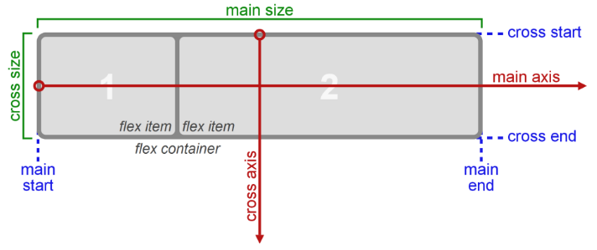
МОДЕЛЬ FLEXBOX
Notes:
Главная ось (main axis) — ось, вдоль которой выкладываются flex-элементы. Она простирается в основном измерении.
Main start и main end — линии, которые определяют начальную и конечную стороны flex-контейнера, относительно которых выкладываются flex-элементы (начиная с main start по направлению к main end).
Основной размер (main size) — ширина или высота flex-контейнера или flex-элементов, в зависимости от того, что из них находится в основном измерении, определяют основной размер flex-контейнера или flex-элемента.
Поперечная ось (cross axis) — ось, перпендикулярная главной оси. Она простирается в поперечном измерении.
Cross start и cross end — линии, которые определяют начальную и конечную стороны поперечной оси, относительно которых выкладываются flex-элементы.
Поперечный размер (cross size) — ширина или высота flex-контейнера или flex-элементов, в зависимости от того, что находится в поперечном измерении, являются их поперечным размером.

Slide 80
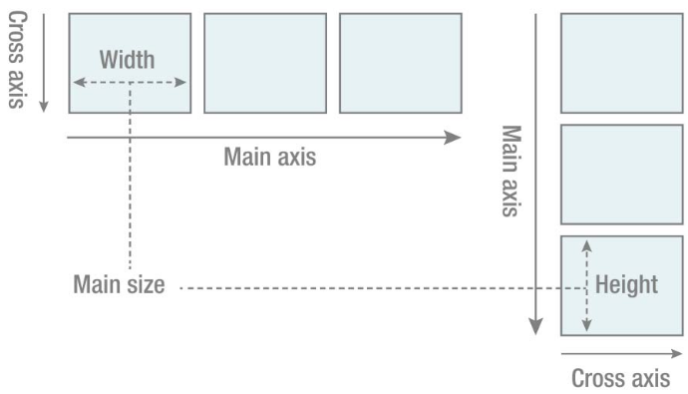
РЕЖИМ СТРОКИ И КОЛОНКИ

Slide 81
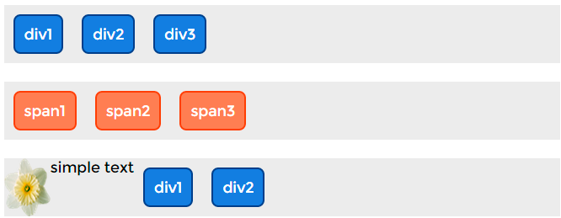
Flex-контейнер не является блочным контейнером, поэтому для дочерних элементов не работают такие CSS-свойства, как float, clear, vertical-align. Также, на flex-контейнер не оказывают влияние свойства column-*, создающие колонки в тексте и псевдоэлементы ::first-line и ::first-letter. Поля margin соседних flex-элементов не схлопываются.
Процентные значения margin и padding вычисляются от внутреннего размера содержащего их блока

Slide 82

Порядок отображения flex-элементов и ориентация
Направление главной оси: flex-direction
row | Значение по умолчанию, слева направо (в rtl справа налево). Flex-элементы выкладываются в строку. Начало (main-start) и конец (main-end) направления главной оси соответствуют началу (inline-start) и концу (inline-end) оси строки (inline-axis).
row-reverse | Направление справа налево (в rtl слева направо). Flex-элементы выкладываются в строку относительно правого края контейнера (в rtl — левого).
Notes:
https://html5book.ru/css3-flexbox/#flex

Slide 83
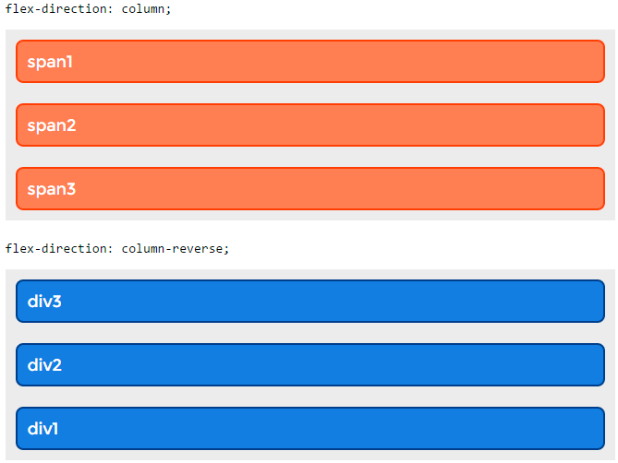
column | Направление сверху вниз. Flex-элементы выкладываются в колонку.
column-reverse | Колонка с элементами в обратном порядке, снизу вверх.

Slide 84
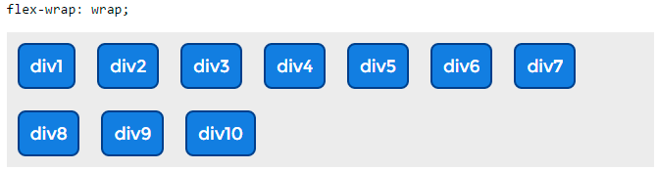
Управление многострочностью flex-контейнера: flex-wrap
nowrap | Значение по умолчанию. Flex-элементы не переносятся, а располагаются в одну линию слева направо (в rtl справа налево).
wrap | Flex-элементы переносятся, располагаясь в несколько горизонтальных рядов (если не помещаются в один ряд) в направлении слева направо (в rtl справа налево).

Slide 85
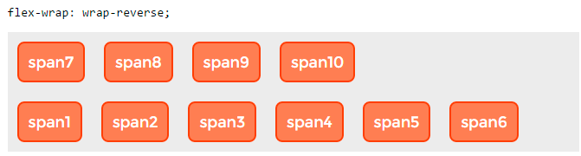
wrap-reverse | Flex-элементы переносятся на новые линии, располагаясь в обратном порядке слева-направо, при этом перенос происходит снизу вверх.

Slide 86
Краткая запись направления и многострочности: flex-flow
Представляет собой сокращённую запись свойств flex-direction и flex-wrap.
направление | Указывает направление главной оси. Значение по умолчанию row.
многострочность | Задаёт многострочность поперечной оси. Значение по умолчанию nowrap.
.flex-container {
display: -webkit-flex;
-webkit-flex-flow: row wrap;
display: flex;
flex-flow: row wrap;
}

Slide 87
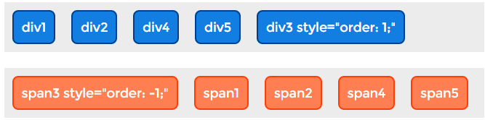
Порядок отображения flex-элементов: order
Первоначально все flex-элементы имеют order: 0;
При указании значения от -1 для элемента он перемещается в начало сроки,
значение 1 — в конец.
Если несколько flex-элементов имеют одинаковое значение order, они будут отображаться в соответствии с исходным порядком.

Slide 88
Гибкость flex-элементов
Flex-элемент будет полностью «негибок», если его значения flex-grow (свободное пространство между элементами) и flex-shrink (сжатие содержимого) равны нулю, и «гибкий» в противном случае.
Задание гибких размеров одним свойством: flex
Свойство является сокращённой записью свойств flex-grow, flex-shrink и flex-basis. Значение по умолчанию: flex: 0 1 auto;. Можно указывать как одно, так и все три значения свойств.
коэффициент растяжения | Коэффициент увеличения ширины flex-элемента относительно других flex-элементов.
коэффициент сужения | Коэффициент уменьшения ширины flex-элемента относительно других flex-элементов.
базовая ширина | Базовая ширина flex-элемента.
auto | Эквивалентно flex: 1 1 auto;.
none | Эквивалентно flex: 0 0 auto;.

Slide 89
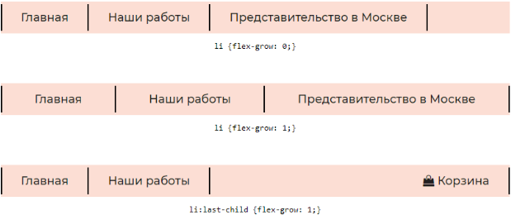
Коэффициент роста: flex-grow
Свойство определяет коэффициент роста одного flex-элемента относительно других flex-элементов в flex-контейнере при распределении положительного свободного пространства.
Положительное целое или дробное число, устанавливающее коэффициент роста flex-элемента. Значение по умолчанию 0.
Если сумма значений flex-grow flex-элементов в строке меньше 1, они занимают менее 100% свободного пространства

Slide 90
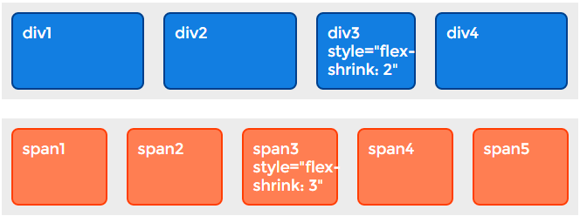
Коэффициент сжатия: flex-shrink
Свойство указывает коэффициент сжатия flex-элемента относительно других flex-элементов при распределении отрицательного свободного пространства. Умножается на базовый размер flex-basis. Отрицательное пространство распределяется пропорционально тому, насколько элемент может сжаться, поэтому, например, маленький flex-элемент не уменьшится до нуля, пока не будет заметно уменьшен flex-элемент большего размера.

Slide 91
Базовый размер: flex-basis
Свойство устанавливает начальный основной размер flex-элемента до распределения свободного пространства в соответствии с коэффициентами гибкости. Для всех значений, кроме auto и content, базовый гибкий размер определяется так же, как width в горизонтальных режимах записи. Процентные значения определяются относительно размера flex-контейнера, а если размер не задан, используемым значением для flex-basis являются размеры его содержимого.
auto | Значение по умолчанию. Элемент получает базовый размер, соответствующий размеру его содержимого (если он не задан явно).
content | Определяет базовый размер в зависимости от содержимого flex-элемента.
длина | Базовый размер определяется так же, как для ширины и высоты. Задается в единицах длины.

Slide 92
Выравнивание по главной оси: justify-content
Свойство выравнивает flex-элементы по главной оси flex-контейнера, распределяя свободное пространство, незанятое flex-элементами. Когда элемент преобразуется в flex-контейнер, flex-элементы по умолчанию сгруппированы вместе (если для них не заданы поля margin). Промежутки добавляются после расчета значений margin и flex-grow. Если какие-либо элементы имеют ненулевое значение flex-grow или margin: auto;, свойство не будет оказывать влияния.
flex-start | Значение по умолчанию. Flex-элементы выкладываются в направлении, идущем от начальной линии flex-контейнера.
flex-end | Flex-элементы выкладываются в направлении, идущем от конечной линии flex-контейнера.
center | Flex-элементы выравниваются по центру flex-контейнера.
space-between | Flex-элементы равномерно распределяются по линии. Первый flex-элемент помещается вровень с краем начальной линии, последний flex-элемент — вровень с краем конечной линии, а остальные flex-элементы на линии распределяются так, чтобы расстояние между любыми двумя соседними элементами было одинаковым. Если оставшееся свободное пространство отрицательно или в строке присутствует только один flex-элемент, это значение идентично параметру flex-start.
space-around | Flex-элементы на линии распределяются так, чтобы расстояние между любыми двумя смежными flex-элементами было одинаковым, а расстояние между первым / последним flex-элементами и краями flex-контейнера составляло половину от расстояния между flex-элементами.

Slide 93
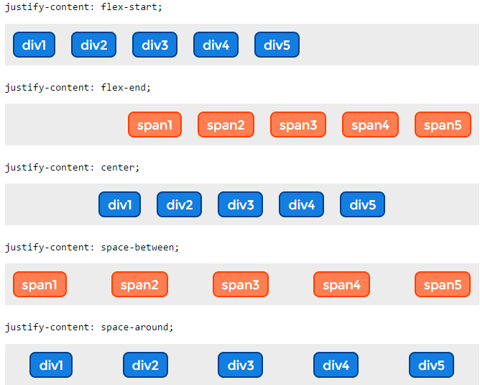

Slide 94
Выравнивание по поперечной оси: align-items и align-self
Flex-элементы можно выравнивать по поперечной оси текущей строки flex-контейнера. align-items устанавливает выравнивание для всех элементов flex-контейнера, включая анонимные flex-элементы.
align-self позволяет переопределить это выравнивание для отдельных flex-элементов. Если любое из поперечных margin flex-элемента имеет значение auto, align-self не имеет никакого влияния.

Slide 95
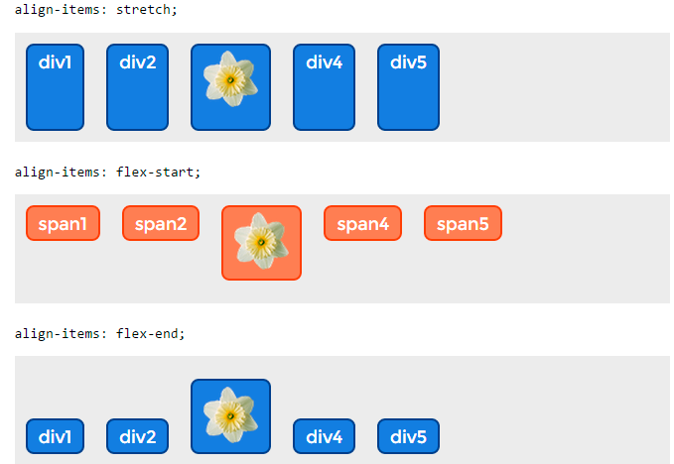

Slide 96
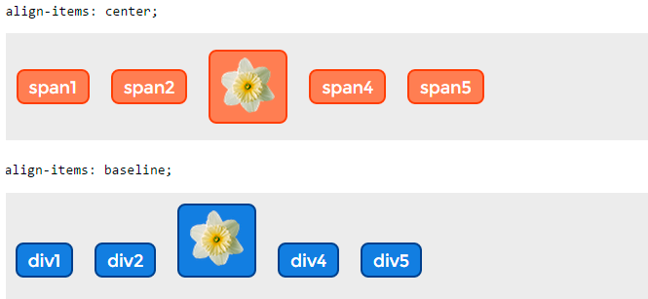

Slide 97
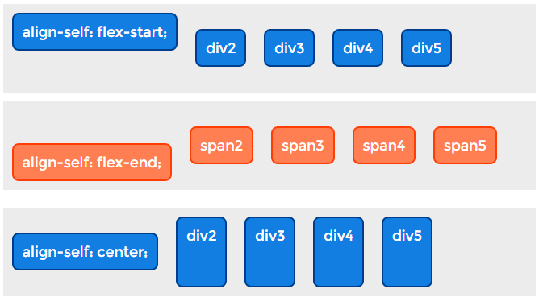
Align-self
Свойство отвечает за выравнивание отдельно взятого flex-элемента по высоте flex-контейнера. Переопределяет выравнивание, заданное align-items.

Slide 98
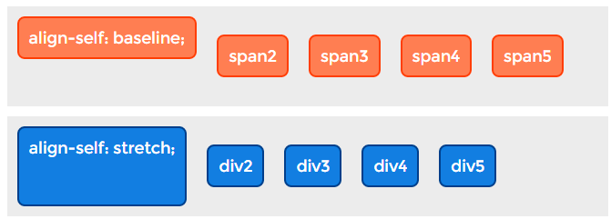
stretch | Если поперечный размер flex-элемента вычисляется как auto и ни одно из поперечных значений margin не равно auto, элемент растягивается. Значение по умолчанию.

Slide 99
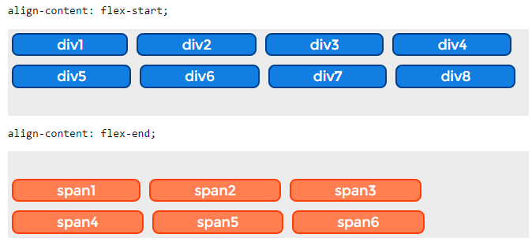
Выравнивание строк flex-контейнера: align-content
Свойство выравнивает строки в flex-контейнере при наличии дополнительного пространства на поперечной оси, аналогично выравниванию отдельных элементов на главной оси с помощью свойства justify-content. Свойство не влияет на однострочный flex-контейнер.
flex-start | Строки укладываются по направлению к началу flex-контейнера. Край первой строки помещается вплотную к краю flex-контейнера, каждая последующая — вплотную к предыдущей строке.
flex-end | Строки укладываются по направлению к концу flex-контейнера. Край последней строки помещается вплотную к краю flex-контейнера, каждая предыдущая — вплотную к последующей строке.

Slide 100
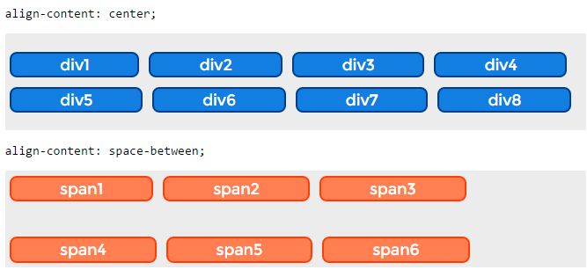
center | Строки укладываются по направлению к центру flex-контейнера. Строки расположены вплотную друг к другу и выровнены по центру flex-контейнера с равным расстоянием между начальным краем содержимого flex-контейнера и первой строкой и между конечным краем содержимого flex-контейнера и последней строкой.
space-between | Строки равномерно распределены в flex-контейнере. Если оставшееся свободное пространство отрицательно или в flex-контейнере имеется только одна flex-линия, это значение идентично flex-start. В противном случае край первой строки помещается вплотную к начальному краю содержимого flex-контейнера, край последней строки — вплотную к конечному краю содержимого flex-контейнера. Остальные строки распределены так, чтобы расстояние между любыми двумя соседними строками было одинаковым.

Slide 101
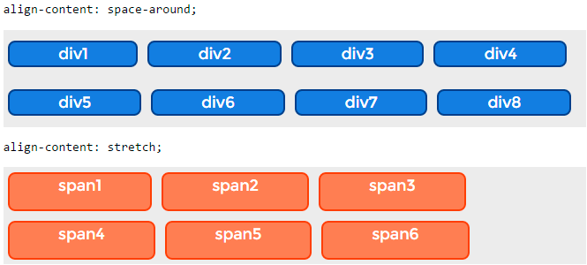
space-around | Строки равномерно распределены в flex-контейнере с половинным пробелом на обоих концах. Если оставшееся свободное пространство отрицательно, это значение идентично центcenter. В противном случае строки распределяются таким образом, чтобы расстояние между любыми двумя соседними строками было одинаковым, а расстояние между первой / последней строками и краями содержимого flex-контейнера составляло половину от расстояния между строками.
stretch | Значение по умолчанию. Строки flex-элементов равномерно растягиваются, заполняя все доступное пространство. Если оставшееся свободное пространство отрицательно, это значение идентично flex-start. В противном случае свободное пространство будет разделено поровну между всеми строками, увеличивая их поперечный размер.

